Slide 1

Milano, 10 settembre 2014
SEMINARIO ICE,
MINISTERO DELLO SVILUPPO ECONOMICO, COSMETICA ITALIA
Malaysia, Thailandia e Indonesia: prospettive per la Cosmetica
relatore:
Stefano Dorato
Cosmetica Italia
Direttore Relazioni Scientifiche e Normative

Slide 2
ASEAN Harmonized
Regulatory Scheme
One single Regulatory Scheme

Slide 4
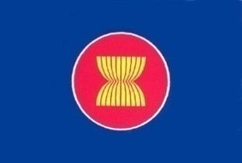
ASEAN
ASEAN harmonized regulatory scheme.
Association of Southeast Asia Nations (ASEAN)
560 milioni ca. di abitanti in 10 stati membri: Brunei Darussalam, Cambogia, Filippine,Indonesia, Laos, Malaysia, Myanmar, Singapore, Tailandia, Vietnam.
Eliminare le restrizioni commerciali tra gli Stati Membri (SM) e facilitare la libera circolazione delle merci.
Accordo firmato dai ministri economici dell’ ASEAN il 2 settembre 2003.
Adozione ed applicazione dell’ASEAN Cosmetics Directive da parte degli SM: 1 gennaio 2008

Slide 5
ASEAN
ASEAN harmonized regulatory scheme.
L’ ASEAN Cosmetic Directive ricalca la Direttiva cosmetici UE 76/768/CEE fino al VI emendamento (esclude quindi la 2003/15/CE).
Elimina la registrazione pre-market
Introduce il Product Information File che dev’essere disponibile per le autorità.
Stessa struttura degli Allegati delle DC UE
Uso degli INCI name per l’etichettatura degli ingredienti.

Slide 6
The ASEAN Cosmetic Directive
Disposizioni generali
Scopo e definizioni
Sicurezza
Disciplina degli ingredienti
ASEAN Handbook of Cosmetic Ingredients
Etichettatura
Claim
Product Information File
Metodi di analisi
Accordi istituzionali
Casi speciali
Adozione

Slide 7
ASEAN Cosmetic Directive
Articolo 1. DISPOSIZIONI GENERALI
L’Azienda che immette il cosmetico sul mercato deve effettuare la notifica alle autorità competenti di ogni Stato ASEAN in cui il cosmetico sarà commercializzato.
L’Azienda o la persona responsabile dell’immissione del cosmetico sul mercato consentirà il facile accesso (all’indirizzo in etichetta specifico per ogni Stato ASEAN) alle autorità competenti alle informazioni tecniche e di sicurezza del prodotto.

Slide 8
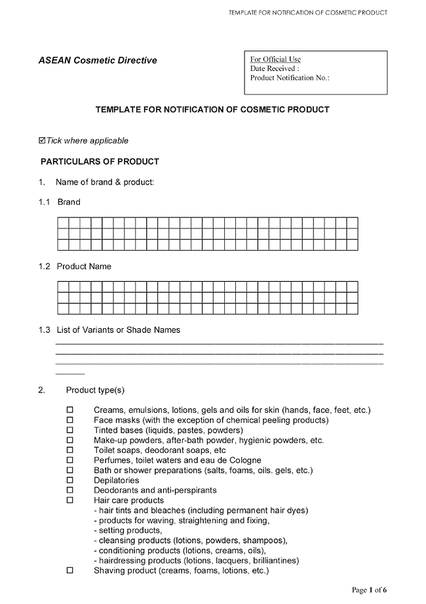
ASEAN Cosmetic Directive

Slide 9
ASEAN Cosmetic Directive
Appendix IV/V: NOTIFICA
If my product has been notified to an ASEAN Member Country, is it
exempted from notification to another ASEAN country in which I intend to market the product?
No, the authority of each country where the product is going to be marketed has to be informed individually. If you intend to market the product in 3 ASEAN Member Countries, you will have to notify the regulatory authority of the respective 3 ASEAN Member Countries

Slide 10
ASEAN Cosmetic Directive
Appendix IV/V: NOTIFICA
Can a company that is not registered to operate business in the
ASEAN Member Country where the product will be marketed, file the product notification?
No, only a company registered to operate business in the ASEAN Member Country where the product will be marketed can file a product notification.

Slide 11
ASEAN Cosmetic Directive
Articolo 4. DISCIPLINA degli INGREDIENTI – 5 ALLEGATI
Annex II – Ingredienti vietati
Annex III – Ingredienti ad uso disciplinato
Annex IV – Coloranti ammessi
Annex VI – Conservanti ammessi
Annex VII – Filtri UV ammessi

Slide 12
ASEAN Cosmetic Directive
Articolo 5. ASEAN Handbook of Cosmetic Ingredients
Elenco di sostanze disciplinate diversamente in alcuni stati dell’ASEAN
Elenco riveduto ogni 3 anni → o la sostanza viene inserita negli allegati della Direttiva ASEAN o la restrizione è eliminata

Slide 13
ASEAN Cosmetic Directive
List of Substances Which Must Not Form Part of The Composition of Cosmetic Products
EXAMPLES
Aminophylline: Malaysia, Singapore, Thailand
Azelaic acid: Thailand, Malaysia
Methylene chloride: Thailand, Philippines
Theophylline: Malaysia, Singapore
Tranexamic acid: Brunei, Malaysia

Slide 14
ASEAN Cosmetic Directive
Articolo 6. ETICHETTATURA
• Nome e funzione del prodotto
• Elenco degli ingredienti (si possono usare denominazioni INCI, USP, BP o CAS)
• Paese di produzione
• Contenuto nominale (peso o volume)
• Data di produzione o scadenza (quest’ultima è obbligatoria se la durata
è <30 mesi)

Slide 15
ASEAN Cosmetic Directive (etichettatura 2)
Nome ed indirizzo dell’azienda responsabile dell’immissione sul mercato locale (non è possibile un solo indirizzo per tutti i paesi ASEAN)
Numero di lotto
Avvertenze obbligatorie (come riportate negli allegati III, IV, VI, VII) o volontarie
Istruzioni per l’uso
Le informazioni devono essere leggibili, comprensibili e indelebili
Si devono usare la lingua inglese e/o quella nazionale

Slide 16
ASEAN Cosmetic Directive
Appendix VI
Tutti i cosmetici immessi sul mercato devono essere fabbricati secondo le ASEAN Cosmetic GMP Guideline o linee guida equivalenti:
    ASEAN GMP Guidelines (or ISO 22716:2007)
    WHO for pharmaceuticals
    PIC/S Australia for pharmaceuticals
    COLIPA draft 1994
    US CTFA draft April 28, 2005

Slide 17

ASEAN
Appendix III to ASEAN Directive Claim Guidelines
1. Products are judged as cosmetic or drug based on composition and proposed use (only cosmetic claimed benefits; no medicinal or therapeutic);
2. Proposed use is indicated by presentation, and claims on inserts, advertisements & label
3. Cosmetic claims should be aligned with international practice and be supported
4. Cosmetic claims should be Justified by technical data and/or cosmetic formulation or preparation;
5.Text name, trademarks, pictures, figurative or other signs shall not be misleading also on the website.

Slide 18

ASEAN Cosmetic Directive
ASEAN Cosmetic Association website
www.aseancosmetics.org
download all documents that have been published and approved .

Slide 19
ASEAN
ASEAN harmonized regulatory scheme.
ISTITUZIONI
•ACC: ASEAN Cosmetic Committee
(coordination, review and monitoring of the implementation of the Directive). Composed by representatives of each Member State, ASEAN Secretariat and ASEAN Cosmetic Association (ACA);
•ACSB: ASEAN Cosmetic Scientific Body [makes recommendations to ACC on safety, technical and scientific matters (e.g. modification of annexes II to VII, borderline products)]

Slide 20
ASEAN
ASEAN harmonized regulatory scheme.
ISTITUZIONI
Directorate of Inspection and Certification,
National Agency for Drug and Food Control,
Indonesia – www.pom.id
Cosmetic Unit - National Pharmaceutical Control Bureau, Ministry
of Health - www.bpfk.gov.my
Malaysia
Cosmetic Control Division – FDA - Ministry of Public Health
Thailand - www.fda.moph.go.th/fda_eng/

Slide 21
ASEAN
SITUAZIONE
•Indonesia:
Data di scadenza obbligatoria;
Nome del produttore primario se il cosmetico è confezionato da una diversa azienda;
Lettera di delega legalizzata.

Slide 22
ASEAN
SITUAZIONE
• Malaysia:
Problemi riscontrati con la pubblicità ed il supporto per i claim, in particolare nel caso di:
Advertisement with medicinal claims Antiwrinkle / Antiageing
  Aromatherapy products Body contour products
  Dermatological tested Hypoallergenic
  Noncomedogenic Whitening
Products used beyond the scope of cosmetic (e.g. massage oil for joint
pain)

Slide 23
ASEAN
SITUAZIONE
• Malaysia:
Cosmetici HALAL
La certificazione è controllata dall’Islamic Development Department (JAKIM) ed i cosmetici devono essere conformi al Malaysia standard MS 2200:2008.

Slide 24
ASEAN
SITUAZIONE
Thailandia:
Non ha ancora completamente adottato l’ACD, ma le aree di “definition and scope”, “product claims”, “GMP” e “ingredient listing” sono allineate.
Etichettatura: il numero di notifica dev’essere stampato in etichetta. E’ necessario indicare la data di produzione.

Slide 25

Grazie per la Vostra attenzione.
SDorato@tim.eu.blackberry.com

